Slide 1
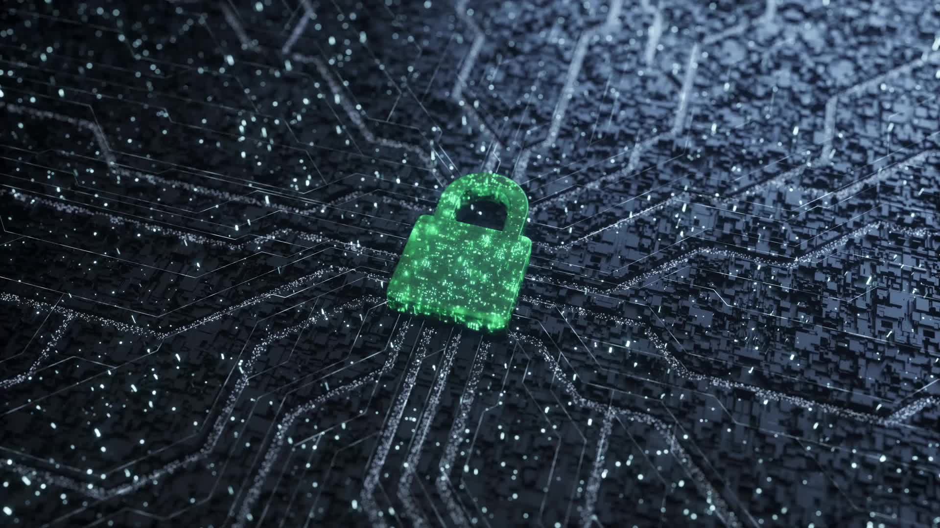
Bezpečnosť na internete
Michal Halagačka

Slide 2

Obsah
Úvod
- Prečo je toto dôležité
VPN
- Ako funguje
- Ich využitia
Firewall
- Začiatky Firewallov
- Typy Firewallov

Slide 3
Veľa ľudí si neuvedomuje aké nebezpečenstvo sa nachádza na intenete. Skoro všetci tam máme niekde uložené osobné údaje, či ich tam chceme, alebo nie. Vieme ale povedať, že akým spôsobom sú zabezpečené? Pravdepodbne nie, preto chcem uviest túto prezentáciu ako možnosť rozšíriť si svoje vedomosti ohľadom tejto témy.
Bezpečnostné opatrenia, ako sú Firewall a prípadne VPN, nás chránia pred zákernými útokmi, kde sú naše osobné údaje cieľom.
Veľa ľudí si neuvedomuje, hlavne z mladšej generácie, prečo by si mali chrániť svoje osobné údaje, a preto sem vypíšem zopár hlavných dôvodov. Treba myslieť na to, že anonymita na internete môže pomôcť aj keď sa vám dané prípady nemusia zdať najdôležitejšie.
Úvod
Prečo je toto dôležité?

Slide 4
Veľa ľudí si neuvedomuje aké nebezpečenstvo sa nachádza na intenete. Skoro všetci tam máme niekde uložené osobné údaje, či ich tam chceme, alebo nie. Vieme ale povedať, že akým spôsobom sú zabezpečené? Pravdepodbne nie, preto chcem uviest túto prezentáciu ako možnosť rozšíriť si svoje vedomosti ohľadom tejto témy.
Úvod
Bezpečnostné opatrenia, ako sú Firewall a prípadne VPN, nás chránia pred zákernými útokmi, kde sú naše osobné údaje cieľom.
Veľa ľudí si neuvedomuje, hlavne z mladšej generácie, prečo by si mali chrániť svoje osobné údaje, a preto sem vypíšem zopár hlavných dôvodov. Treba myslieť na to, že anonymita na internete môže pomôcť aj keď sa vám dané prípady nemusia zdať najdôležitejšie.
Prečo je toto dôležité?

Slide 5
Úvod
Prečo je toto dôležité?
Krádež identity
Krádež údajov
Podvody
Bezpečnostné opatrenia, ako sú Firewall a prípadne VPN, nás chránia pred zákernými útokmi, kde sú naše osobné údaje cieľom.
Veľa ľudí si neuvedomuje, hlavne z mladšej generácie, prečo by si mali chrániť svoje osobné údaje, a preto sem vypíšem zopár hlavných dôvodov. Treba myslieť na to, že anonymita na internete môže pomôcť aj keď sa vám dané prípady nemusia zdať najdôležitejšie.

Slide 6

Firewall je bezpečnostné zariadenie či software, ktorý zabezpečuje vysielanie a prijímanie dát na internete. Sú to najstarším spôsobom ochrany na počítačových sieťach, kedže boli vynájdené skoro v rovnakom čase ako routere. (cca 1985)
Firewall

Slide 7
Poznáme dva typy Firewallov, softwarové a hardwarové. Rozlišujeme ich aj ako hosťovské Firewally a sieťové Firewally, kedže softwarové Firewally vačšinou nájdeme na osobných zariadeniach a ochraňujú práve dané zariadenia zatiaľ čo sieťove Firewally majú vlastné zariadenie a ochraňujú celú sieť.
Firewall

Slide 8
Funguje sledovaním packetov, ktoré sú vyslané či prijaté a porovnávaním ich s listom známych hrozieb. Dáta, ktoré považuje za nebezpečné zahodí.
Firewall
Software

Slide 9
Hardware Firewall funguje ako samostatný spotrebič, ktorý sleduje 3. a 4. OSI vrstvy a skenuje prevádzku medzi vonkajšími zdrojmi a lokálnou sieťou alebo medzi segmentami v sieti. Packety monitorujú hlbokou inšpekciou. Ak packet nespĺňa predtým vybraté kritéria, podľa pravidiel vybraných správcom siete, komunikácia bude odmietnutá a zablokovaná.
Firewall
Hardware

Slide 10
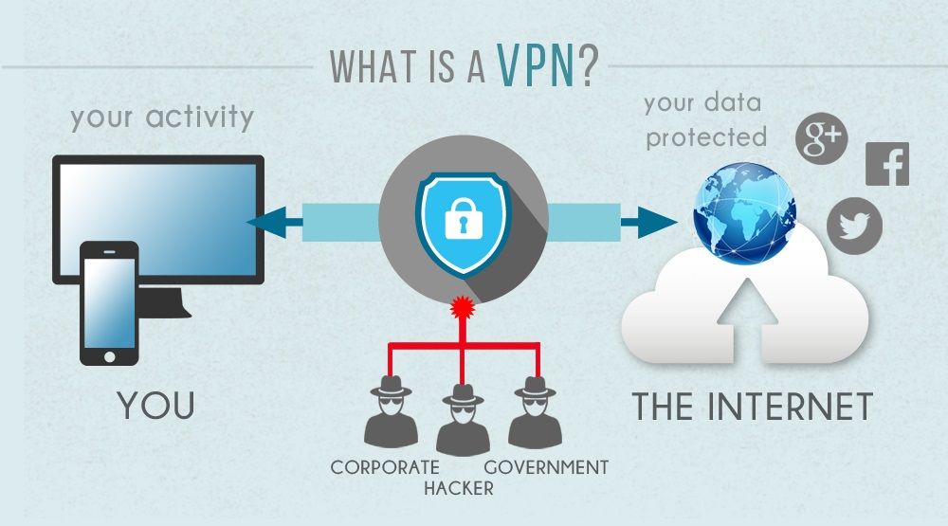
VPN
VPN, po anglicky ‘Virtual Private Network’, celým názvom virtuálna súkromná sieť, je jeden z populárnych spôsobov sebaochrany na internete. Veľa ľudí vám povie, že to je jednoduchý spôsob ako sa zabezpečiť na internete, a že nieje dôvod ju nepoužívať, ale všetkých nás zaujíma, či majú pravdu?

Slide 11
VPN
VPN fungujú zložito a aj jednoducho. Jednoducho, pretože VPN je site zariadení pripojené cez internet na jeden server. S týmto serverom komunikujú pomocou enkrypcie, na ktorej sa dohodli, keď sa pripojili. Zložito, pretože nadobudnúť túto enkrypciu bez potenciálnych odposlúchavačov môže byť ťažké. Taktiež, VPN môže byť, okrem iných faktorov, len tak dobrá, ako je inkrypcia, ktorú používa.

Slide 12
VPN
Iný spôsob ako sa na VPNky môže niekto pozrieť, je že ich uvidí ako slabinu, cez ktorú sa môže niekto zlomyseľný dostať k našim dátam, keďže server, cez ktorý sieť pôsobý môže ponechávať záznami o aktivite VPN používateľov. V takomto prípade záleží na tom, či chceme veriť v spoločnosť, ktorá VPN poskytuje.

Slide 13
Ďakujem za pozornosť
ZDROJE:
Firewall info
https://www.cisco.com/c/en/us/products/security/firewalls/what-is-a-firewall.html https://www.fortinet.com/resources/cyberglossary/firewall
https://www.checkpoint.com/cyber-hub/network-security/what-is-firewall/
https://usa.kaspersky.com/resource-center/definitions/firewall
VPN info
https://www.mozilla.org/sk/products/vpn/more/what-is-a-vpn/
https://www.alza.sk/slovnik/co-je-vpn#definicia
https://azure.microsoft.com/en-us/resources/cloud-computing-dictionary/what-is-vpn
Všeobecné info (na úvod)
https://www.techwalla.com/articles/why-is-internet-security-important
Obrázky
https://www.alza.sk/slovnik/co-je-vpn --> obr na strane 10-12

